Slide 1
HDD (физическое и логическое устройство)
Выполнил: Качанов Евгений

Slide 2
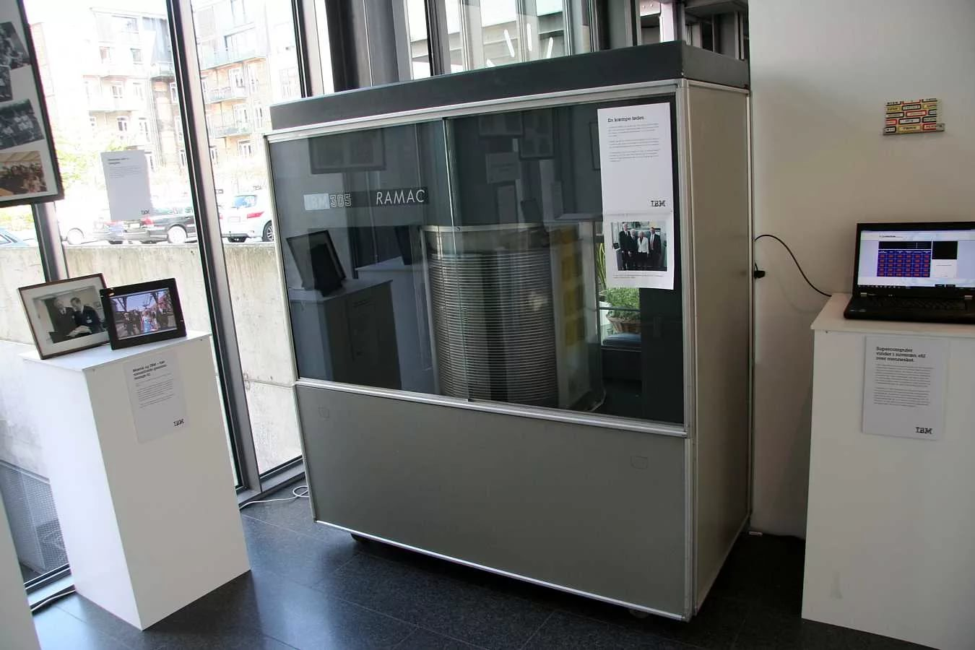
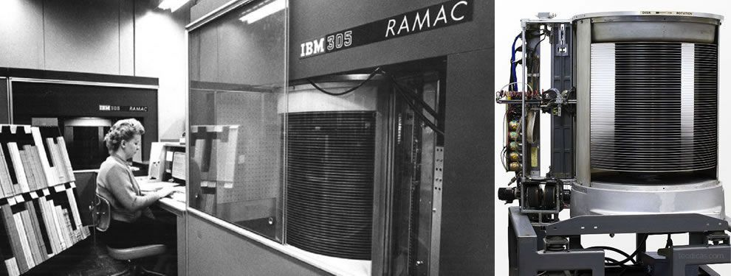
Введение
Первый в мире жесткий диск появился — в 1956 году.
Весил 970 килограмм и представлял собой систему из 50 алюминиевых пластин, покрытых ферромагнетиком, диаметр каждой из которых составлял 61 сантиметр.
Скорость вращения блинов достигала 1200 оборотов в минуту, что обеспечивало время скорость передачи информации 8,8 байта в секунду. прибор имел один считыватель, перемещающийся между пластинами с помощью шагового двигателя.

Slide 3

Цель/Краткий обзор источников
Цель - разобрать функции, строение и предназначение жёсткого диска.
Краткий обзор источников:
Я взял статью с блога компании Western Digital. В ней вкратце рассказывается история и строение первого в мире жесткого диска.
Также я взял статью с сайта procomputer.su. В ней рассказывается строение и функционал HDD

Slide 4

Функции жесткого диска
Жёсткий диск — это постоянное запоминающее устройство компьютера, его основная функция - долговременное хранение данных.
После отключения питания от компьютера, вся информация, ранее сохранённая на этом накопителе, обязательно сохраниться.
Операционная система тоже устанавливается в раздел жёсткого диска.

Slide 5
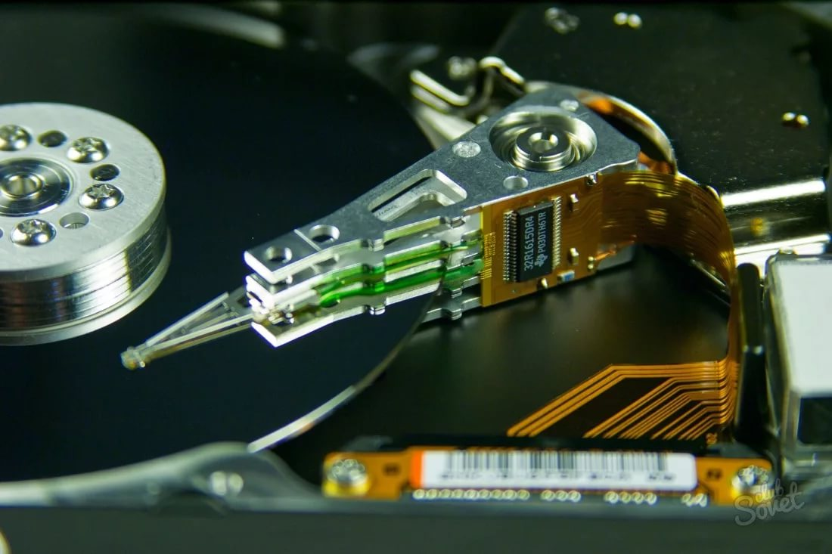
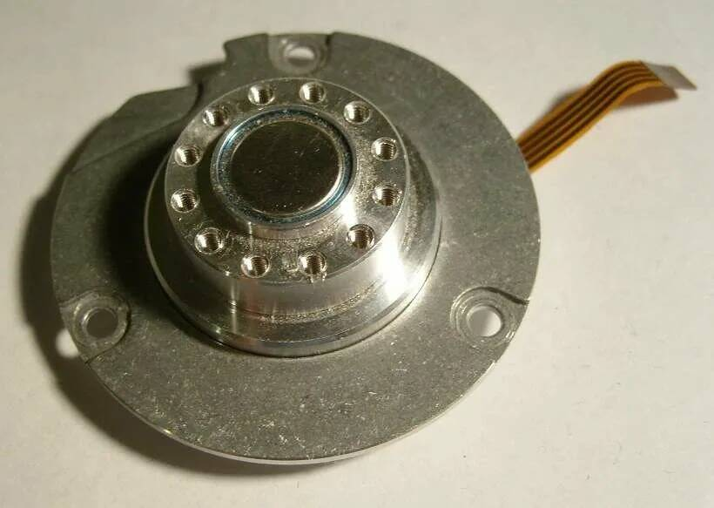
Строение HDD
Информация записывается на пластины, имеющие покрытие ферримагнитным материалом, расположенные на одной оси. Пластины называют магнитными дисками. В винчестере может быть несколько магнитных пластин. Запись осуществляется при помощи частей подвижной считывающей головки.
Головка жёсткого диска делает свою работу на расстоянии. Само расстояние мало. Головка парит во время работы, но во время отключения она возвращаются к месту окончанию работы и её же начала.
В HDD есть двигатели, предназначенные для вращения магнитных пластин и блок управляющей электроники - руководящий всеми процессами. Для хранения информации HDD форматируют.

Slide 6
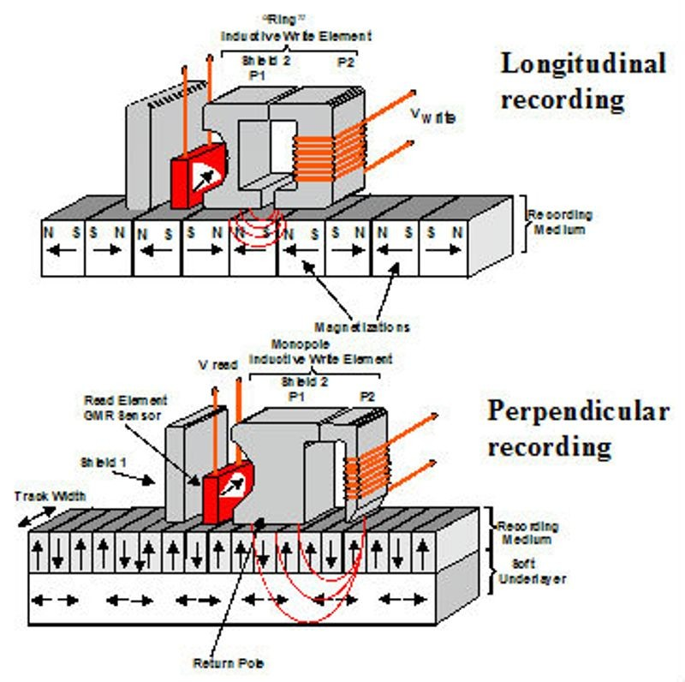
Как информация записывается на HDD
Когда питание попадает на жесткий диск, подается команда электронного контроллера, двигатель жесткого диска начинает вращаться и приводит в движение магнитные диски. Они прикреплены к его оси. Если скорость вращения шпинделя достигает значения достаточного для того, чтобы над поверхностью диска образовался постоянный поток воздуха, который не даст считывающей головке упасть на поверхность накопителя, механизм коромысла начинает двигать
Считывающие головки зависают над поверхностью диска. При включении жесткого диска происходит считывание с накопителя, который содержит сведения о диске. Затем начинается работа с данными. Частицы феромагнитного материала под воздействием магнитной головки формируют биты. Данные на жестком диске распределены по дорожкам. Дорожка в свою очередь поделена на одинаковые секторы.
Магнитная головка может посредством изменения магнитного поля осуществлять запись данных строго в определенное место накопителя, а с помощью улавливания магнитного потока происходит считывание информации по секторам

Slide 7
Заключение
В этом докладе я кратко рассказал и показал строение жесткого диска. Также с помощью интернет-источников, мне удалось рассказать про самый первый жесткий диск.
Спасибо за внимание

